Slide 1

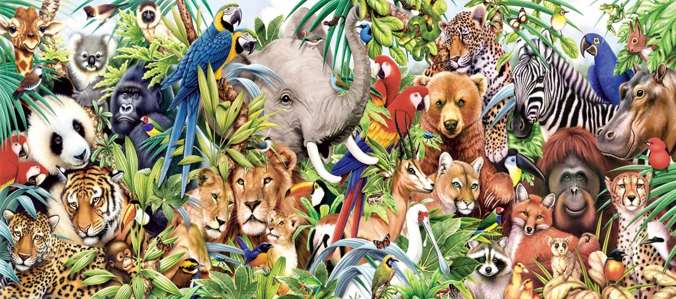
MỞ ĐẦU
Em hãy mô tả bức tranh bằng một câu?
Đa dạng sinh học

Slide 2
GIỚI THIỆU BÀI MỚI
CHỦ ĐỀ 8. ĐA DẠNG THẾ GIỚI SỐNG
BÀI 33. ĐA DẠNG SINH HỌC
ĐA DẠNG
SINH HỌC
1
Đa dạng sinh học là gì?
2
Vai trò của đa dạng sinh học
3
Bảo vệ đa dạng sinh học

Slide 3
MỤC TIÊU CẦN ĐẠT
1. Đa dạng sinh học là gì?
Mục tiêu cần đạt:
- Khái niệm về đa dạng sinh học
- Đa dạng sinh học được phân chia như thế nào?
2. Vai trò của đa dạng sinh học.
Mục tiêu cần đạt:
- Nêu được vai trò của đa dạng sinh học trong tự nhiên và trong thực tiễn

Slide 4
1.Đa dạng sinh học là gì?
1. Đa dạng sinh học là gì?
- Đa dạng sinh học là sự phong phú về số lượng loài,
số cá thể trong loài và môi trường sống

Slide 5
1.Đa dạng sinh học là gì?
Đa dạng sinh học được phân chia như thế nào?
XEM VIDEO ĐA DẠNG SINH HỌC
https://youtu.be/6sRhl5iaUwY

Slide 6
GỢI Ý SẢN PHẨM
Đa dạng sinh học được phân chia theo các khu vực như:
- Đa dạng sinh học ở hoang mạc
- Đa dạng sinh học ở đài nguyên
- Đa dạng sinh học vùng ôn đới
- Đa dạng sinh học vùng lá kim
- ……………………..

Slide 7
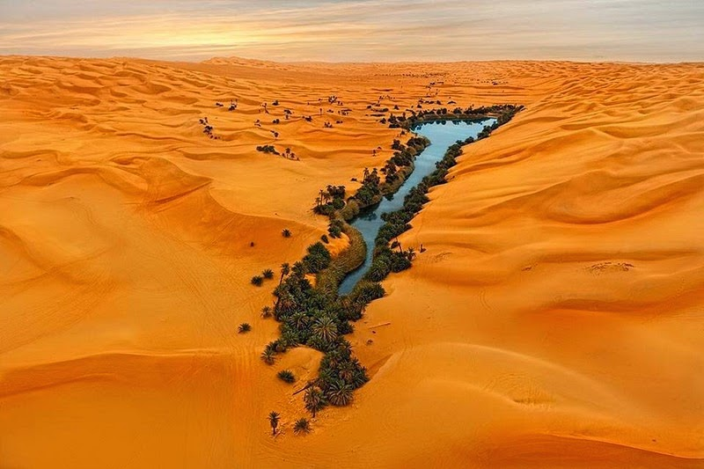
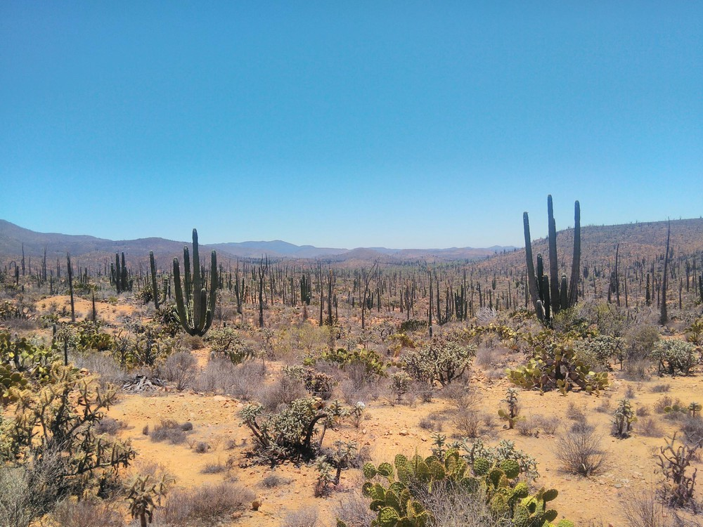
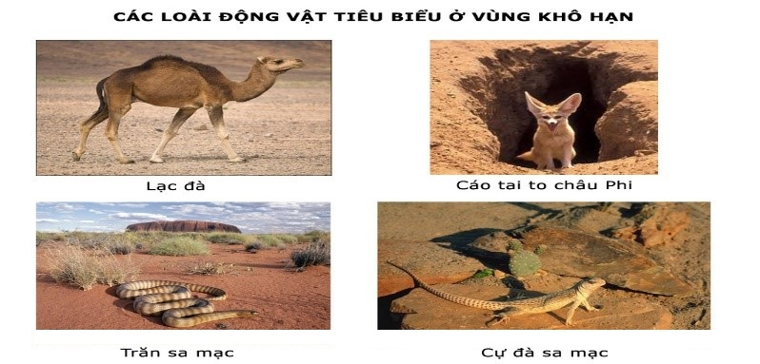
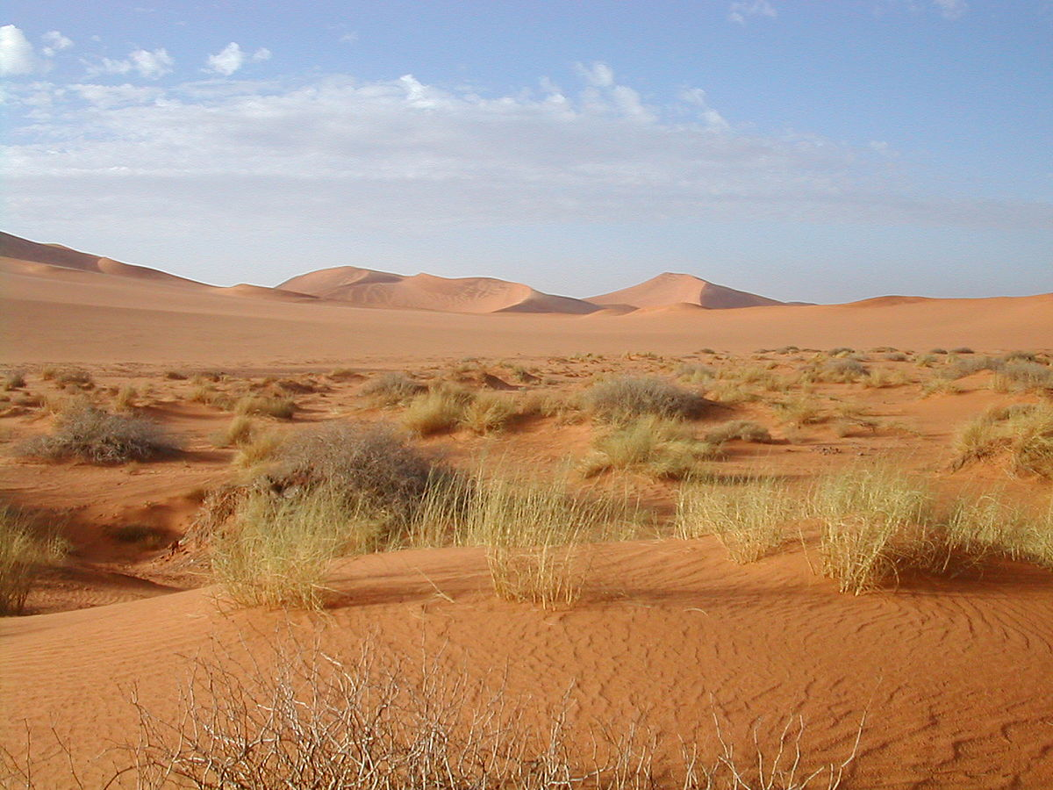
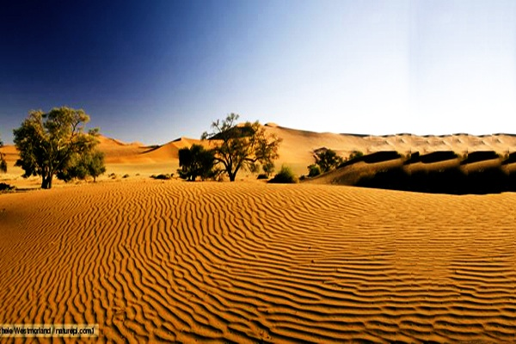
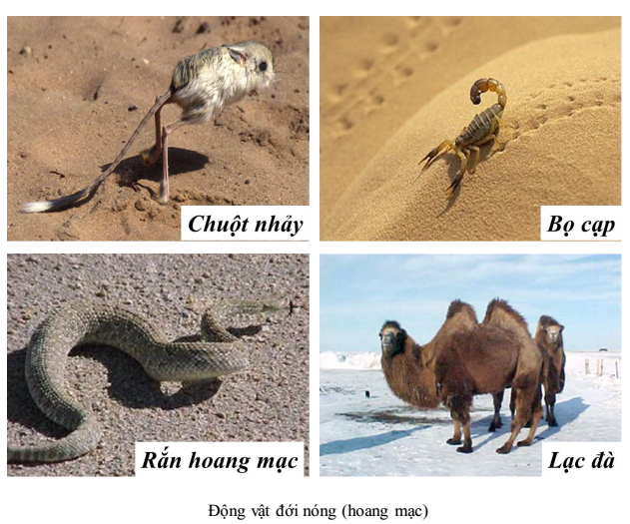
Khí hậu hoang mạc: khô, nóng, ít nước

Slide 8
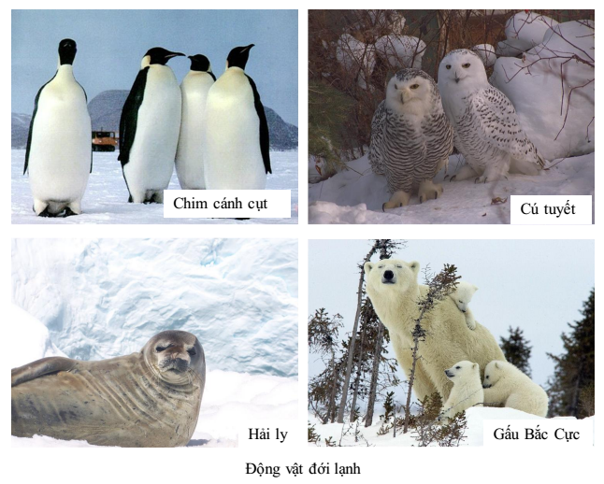
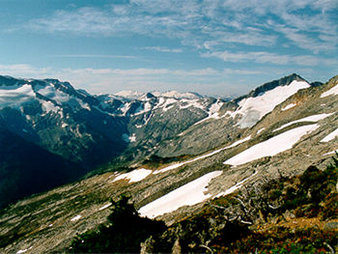
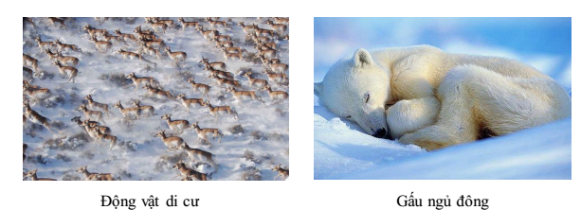
Khí hậu đài nguyên: lạnh, băng tuyết phủ gần như quanh năm

Slide 9
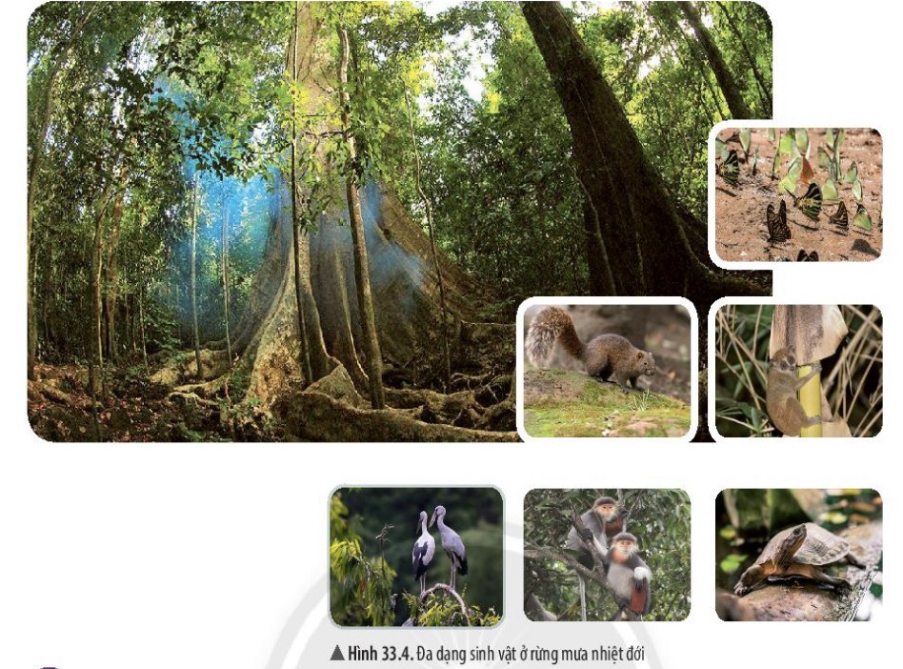
Khí hậu nhiệt đới gió mùa, thực vật có quanh năm, là nguồn thức ăn dồi dào cho các loài động vật.

Slide 10

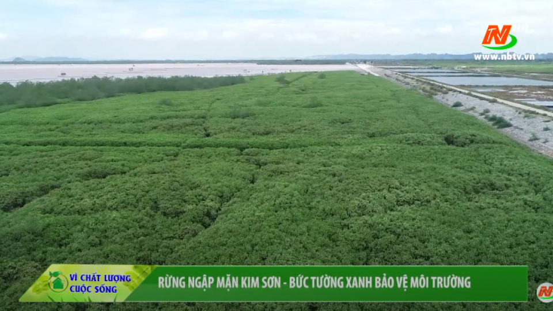
Đất nước Việt Nam chúng ta thuộc khí hậu gì?
Khí hậu nhiệt đới gió mùa

Slide 11
KẾT LUẬN
1.Đa dạng sinh học là gì?
- Đa dạng sinh học là sự phong phú về số lượng loài,
số cá thể trong loài và môi trường sống
- Đa dạng sinh học được phân chia theo các khu vực như:
+ Đa dạng sinh học ở hoang mạc
+ Đa dạng sinh học ở đài nguyên
+ Đa dạng sinh học vùng ôn đới
+ Đa dạng sinh học vùng lá kim

Slide 12
CÂU HỎI TRẮC NGHIỆM
Câu 1: Sự đa dạng sinh học được biểu thị qua:
A. Đa dạng về số lượng tế bào của loài
B. Đa dạng về số lượng mô của loài
C. Đa dạng về số lượng các cơ quan của loài
D. Đa dạng về số lượng cá thể của loài

Slide 13
CÂU HỎI TRẮC NGHIỆM
Câu 2: Môi trường sống nào có sự đa dạng sinh học cao nhất?
A. Hoang mạc
B. Ôn đới
C. Nhiệt đới
D. Hàn đới

Slide 14
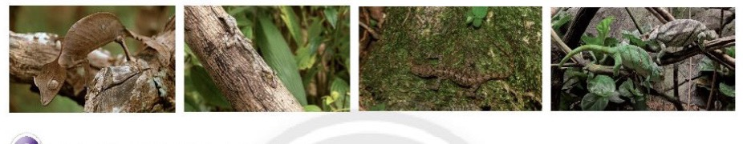
Lý do thực sự tắc kè hoa đổi màu là gì?
Cách tắc kè hoa thay đổi màu sắc thật thú vị: Các tế bào chứa nhiều sắc tố nằm dưới da và có thể"mở", "đóng" để phơi bày màu sắc.
Tắc kè hoa là loài bò sát máu lạnh, do đó mà chúng không thể điều chỉnh được nhiệt độ của cơ thể. Việc thay đổi các sắc tố trên da là một cách giúp chúng điều chình thân nhiệt và thể hiện cảm xúc với những con tắc kè hoa khác

Slide 15
2. Vai trò của Đa dạng sinh học
Vai trò của đa dạng sinh học
trong tự nhiên và trong thực tiễn
XEM VIDEO VAI TRÒ CỦA ĐA DẠNG SINH HỌC
https://youtu.be/KjI1hl-JpDU

Slide 16
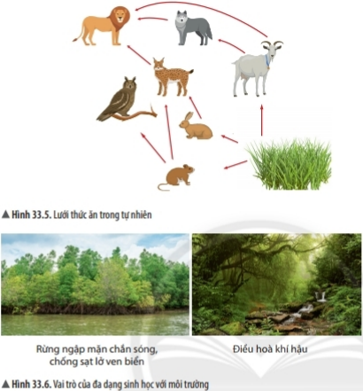
Vai trò đa dạng sinh học trong tự nhiên
Đa dạng sinh học góp phần bảo vệ đất và nguồn nước, chắn sóng, chắn gió,
điều hòa khí hậu, duy trì sự ổn định của hệ sinh thái

Slide 17
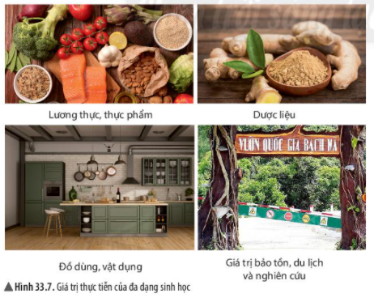
Vai trò đa dạng sinh học trong thực tiễn

Slide 18
KẾT LUẬN
2. Vai trò của đa dạng sinh học.
- Đa dạng sinh học là nguồn tài nguyên quý giá đối với tự nhiên và con người.

Slide 19
CỦNG CỐ
SƠ ĐỒ TƯ DUY
Khái niệm: là sự đa dạng về số lượng loài , số lượng cá thể của mỗi loài và đa dạng về môi trường sống của chúng.
Đa dạng sinh học
Vai trò
Trong tự nhiên
Trong thực tiễn

Slide 20
LUYỆN TẬP
Câu 1.Nguyên nhân chủ yếu dẫn đến sự suy giảm đa dạng sinh học hiện nay do :
a Hoạt động của con người
b. Thiên tai
c. Biến đổi khí hậu
d. Động đất, núi lửa

Slide 21
VẬN DỤNG
PHIẾU HỌC TẬP
Vai trò đa dạng sinh học trong thực tiễn
Giá trị của đa dạng sinh học0 | Tên sinh vật
Làm lương thực, thực phẩm
Làm dược liệu
Làm đồ dùng, vật dụng
Làm nghiên cứu khoa học
Giá trị bảo tồn, du lịch
Giá trị kinh tế
Làm cảnh
Phân hủy xác sinh vật, giúp làm sạch môi trường và cân bằng sinh thái
Hoạt động nhóm (5’)

Slide 22
Gợi ý sản phẩm
Vai trò đa dạng sinh học trong thực tiễn
Giá trị của đa dạng sinh học | Tên sinh vật
Làm lương thực, thực phẩm | Cây lúa, khoai, ngô, sắn, đậu…… Lợn, cá, bò, tôm , cua, mực, ốc… Nấm rơm, nấm sò, nấm hương….Tảo xoắn.
Làm dược liệu | Hà thủ ô, diếp cá, ổi, tía tô… Con trút, rắn, bọ cạp…. Nấm lim chi, nấm lim xanh…
Làm đồ dùng, vật dụng | Gỗ lim, gỗ đinh hương, gỗ mít, san hô…..
Làm nghiên cứu khoa học | Cây đậu, chuột bạch,…
Giá trị bảo tồn, du lịch | Vooc Cúc Phương, cá cóc Tam Đảo
Giá trị kinh tế | Lúa, cao su, cà phê, chè,… Tôm, lợn, cừu, cá sấu, ong….
Làm cảnh | Cây bàng, cây phượng, Chó, mèo..
Phân hủy xác sinh vật, giúp làm sạch môi trường và cân bằng sinh thái | Các nhóm vi khuẩn, nấm , trai…

Slide 23

MỞ RỘNG
Thiết kế áp phích về tuyên truyền bảo vệ đa dạng sinh học?
Làm theo nhóm ở nhà

